Slide 1




Atelier sur la Géo-activation du Système d'Information Sanitaire (SIS) et l'Utilisation des Systèmes d’Information Géographique (SIG) en Afrique Francophone
Exercice 6 - Création d'une carte thématique dans un SIG (QGIS)
6 novembre 2023
Saly, Sénégal

Slide 2
Rappel et objectif
Rappel
Dans l'exercice 4, vous avez préparé les données statistiques
Dans l'exercice 5, vous avez préparé les données géospatiales
Les données utilisées dans cet exercice sont fictives et créées uniquement pour faciliter les exercices de ce cours. Les différents objets géospatiaux ne sont pas liés à un emplacement ou à des infrastructures qui existent dans le monde réel.
Objectif
Dans le présent exercice, vous aller joindre les données statistiques aux données géospatiales pour créer des données géographiques que vous représenterez sur votre carte thématique

Slide 3

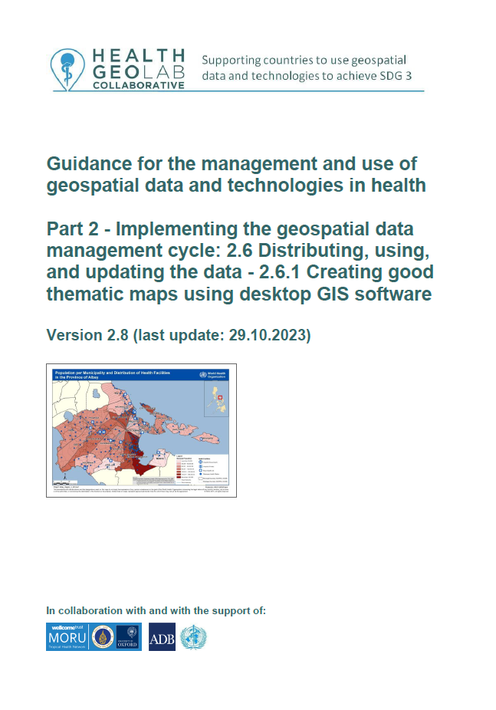
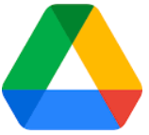
Petit rappel - Le processus de cartographie thématique
Création de la carte thématique
Importer les données dans QGIS
Créer les données géographiques qui seront représentées sur la carte
Choisir le mode de représentation approprié
Fixer la symbologie
Ajouter des étiquettes à la carte
Choisir l'orientation de la carte
Fixer les autres éléments de la mise en page
Enregistrer la carte finale dans le format approprié
Eventuellement, ajuster certains éléments de la carte en dehors du software SIG
EN_Guide_HGLC_Part2_6_1

Slide 4

Petit rappel – Concours de la(des) meilleures(s) carte(s) !
Critères de jugement
Adapté au but, à l’audience, contenu et support
Inclusion des éléments clés qui composent une bonne carte
Visuellement attrayant et transmettant un message fort
Bonne chance
4

Slide 5
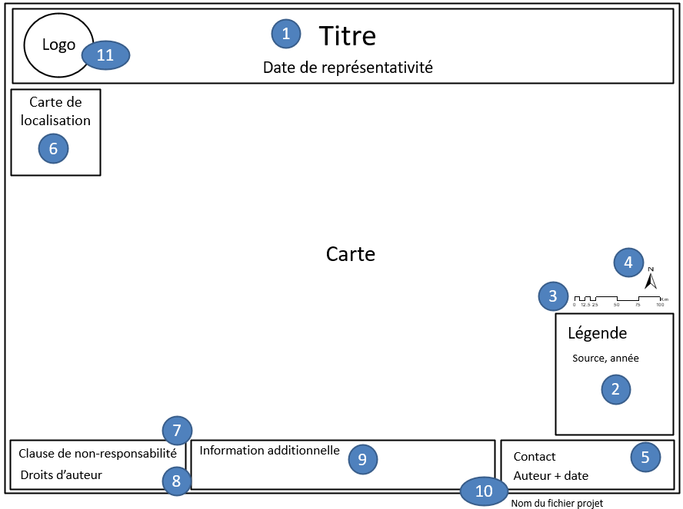
Petit rappel – Concours de la(des) meilleures(s) carte(s) !
Eléments principaux:
Titre avec date de représentativité
Légende
Echelle
Fleche du Nord
Informations sur la production de carte (contact, auteur, date)
Autres éléments:
Carte de localisation
Clause de non-responsabilité
Droits d’auteur
Information additionnelle
Nom du fichier projet
Logo

Slide 6
Demande reçue pour une carte
But: Soutenir les activités en cours de contrôle et d'élimination du paludisme
Audience: Responsable de la surveillance du paludisme au niveau provincial
Contenu:
  Nombre de cas de paludisme:
    Par lieu de déclaration au niveau de l'établissement de santé
    Par lieu de déclaration, agrégé par Barangay
Support: Carte au format A4 enregistrée au format PDF
??
Nécessité de trouver un moyen de représenter les informations de manière visuellement attrayante les unes par rapport aux autres

Slide 7
De quoi avons-nous besoin?
La couche SIG contenant l’extension géographique des Barangay et celle contenant la localisation des établissements de santé => Exercice 5
Les Fichiers Excel contenant le nombre de cas par Barangay et par établissement de santé => Exercice 4
Un modèle de mise en page approprié
Un logo
Les données en question se trouvent dans le dossier MATERIEL_ATELIER \ EXERCICES \ EXERCICE_6 que vous avez téléchargé depuis le Google Drive créé pour l’atelier
Faite une copie du dossier EXERCICE_6 dans le dossier ATELIER que vous créé pendant l’exercice 3 sur votre disque dur D:

Slide 8
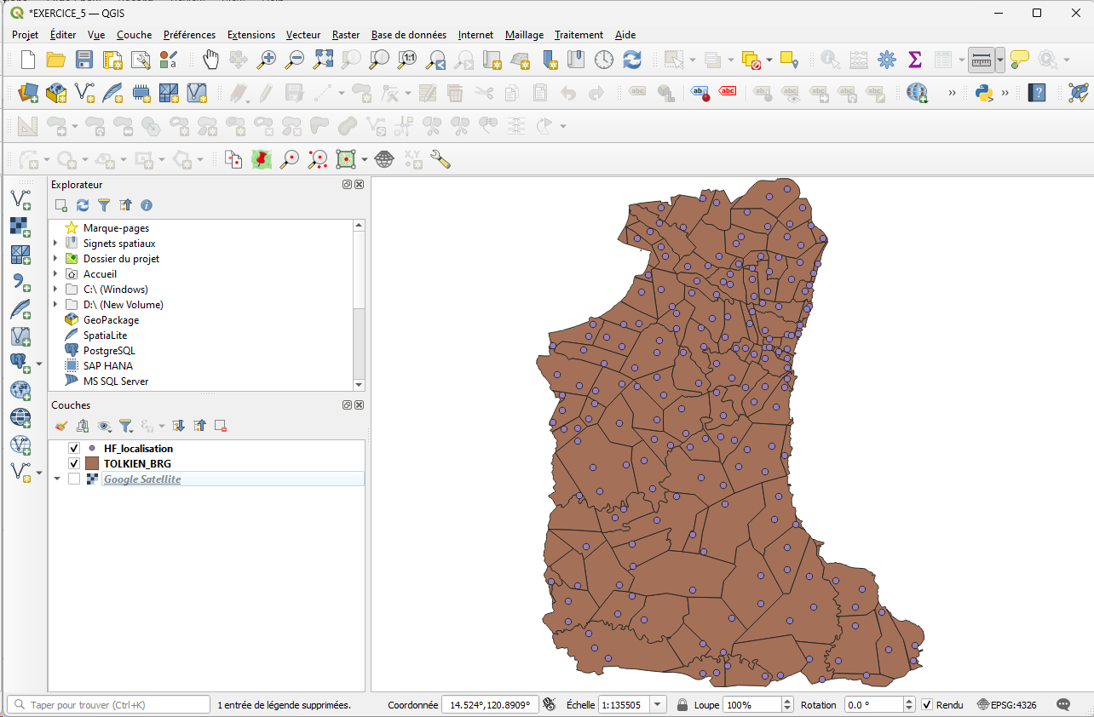
Données géospatiales dont nous avons besoin
Ouvrez à nouveau votre projet créé lors de l'exercice 5
Nous allons maintenant créer les données géographiques en reliant les données statistiques aux données géospatiales pour créer des données géographiques.

Slide 9

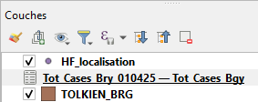
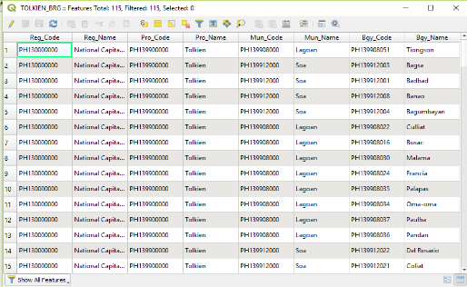
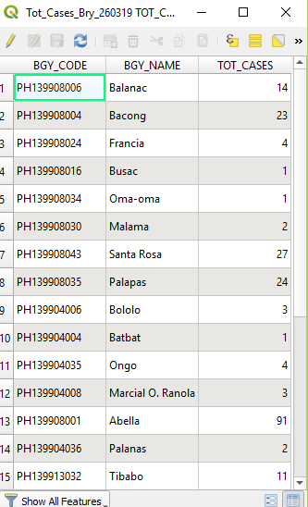
Exercice 6 (Partie 1) - Création de données géographiques pour la carte thématique
Jointure entre le nombre de cas de paludisme et la couche SIG des Barangay
Cliquez sur le bouton Ajouter une couche vecteur
Naviguez jusqu’au fichier Tot_Cases_Bry_010425.xlsx que vous avez créé durant l'exercice 4 (aussi disponible dans le dossier ATELIER\EXERCICE_6\DATA).
Cliquez sur Ouvrir, puis sur Ajouter.
Fermez la fenêtre Data Source Manager.
Le ficher Excel va apparaitre dans le panneau des couches
Ouvrez la table d'attributs du fichier Excel et celle de la couche SIG contenant l’extension des Barangay
Comparez les deux tables.
Contiennent-elles la même liste de Barangay ?
Existe-t-il un identifiant unique commun aux deux tables qui pourrait être utilisé pour les joindre ?

Slide 10


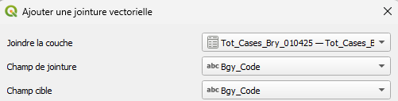

Exercice 6 (Partie 1) - Création de données géographiques pour la carte thématique
Jointure entre le nombre de cas de paludisme et la couche SIG des Barangay
Cela signifie que nous pouvons joindre le contenu du fichier Excel à la table d'attributs de la couche SIG contenant l’extension des Barangay
Cliquez avec le bouton droit de la souris sur la couche d’extension des Barangay et cliquez sur Propriétés
Cliquez sur Jointure dans la fenêtre qui s'ouvre
Cliquez sur l'icône " + " en bas de la fenêtre.
Dans la fenêtre qui s'ouvre, sélectionnez:
  Joindre la couche: Tot_Cases_Bry_010425 - Tot_Cases_Bry
  Champ de jointure: Bby_Code
  Champ cible: Bgy_Code
  Cliquez sur OK.
La jointure va apparaître dans la fenêtre
5. Cliquez sur OK pour fermer la fenêtre

Slide 11
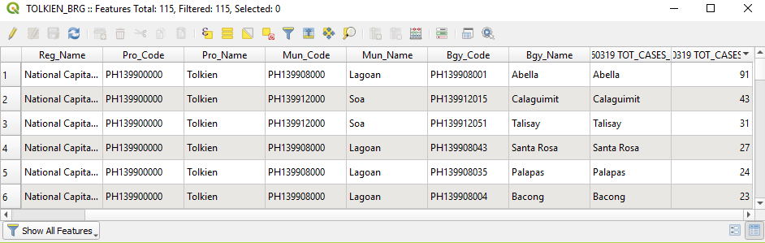

Exercice 6 (Partie 1) - Création de données géographiques pour la carte thématique
Jointure entre le nombre de cas de paludisme et la couche SIG des Barangay
Ouvrir à nouveau la table d'attributs de la couche SIG contenant l’extension des Barangay
  Remarquez que la colonne contenant le nombre des cas de paludisme provenant du fichier Excel est maintenant inclues dans la table d'attributs de la couche SIG
  Vérifier que les 28 Barangay pour lesquels des cas ont été signalés contiennent une valeur dans la table d'attributs.
Couche SIG prête pour la carte thématique!
N'oubliez pas de sauvegarder votre projet!

Slide 12
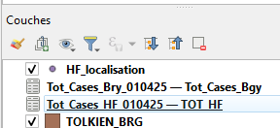
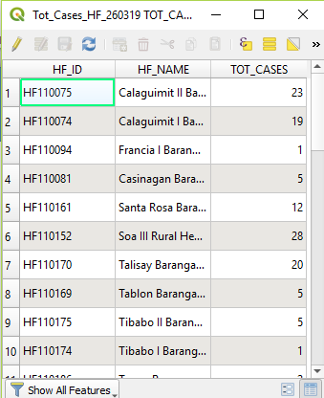
Exercice 6 (Partie 2) - Création de données géographiques pour la carte thématique
Jointure entre le nombre de cas de paludisme et la couche SIG des établissements de santé
Cliquez sur le bouton Ajouter une couche vecteur
Naviguez jusqu’au fichier Tot_Cases_HF_010425.xlsx que vous avez créé durant l'exercice 4 (aussi disponible dans le dossier ATELIER\EXERCICE_6\DATA)
Cliquez sur Ouvrir, puis sur Ajouter.
Fermez la fenêtre Data Source Manager.
Le ficher Excel va apparaitre dans le panneau des couches
5. Ouvrez la table d'attributs du fichier Excel
Disposons-nous d’un identifiant unique qui est également dans la couche SIG contenant la localisation des établissements de santé?
Est-ce que la colonne TOT_CASES contient une valeur pour tous les établissements de santé dans le fichier Excel importé?

Slide 13

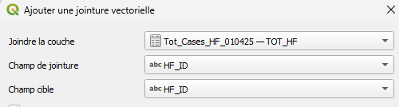

Exercice 6 (Partie 2) - Création de données géographiques pour la carte thématique
Jointure entre le nombre de cas de paludisme et la couche SIG des établissements de santé
Nous pouvons joindre le contenu du fichier Excel à la table d'attributs de la couche SIG
Cliquez avec le bouton droit de la souris sur la couche contenant la localisation des établissement de santé et cliquez sur Propriétés.
Cliquez sur Jointures dans la fenêtre qui s'ouvre
Cliquez sur l'icône " + " en bas de la fenêtre
Dans la fenêtre qui s'ouvre, sélectionnez:
  Joindre la couche: Tot_Cases_HF_010425 - Tot_Cases_HF
  Champ de jointure: HF_ID
  Champ cible: HF_ID
  Cliquez sur OK.
La jointure va apparaître dans la fenêtre
5. Cliquez sur OK pour fermer la fenêtre

Slide 14
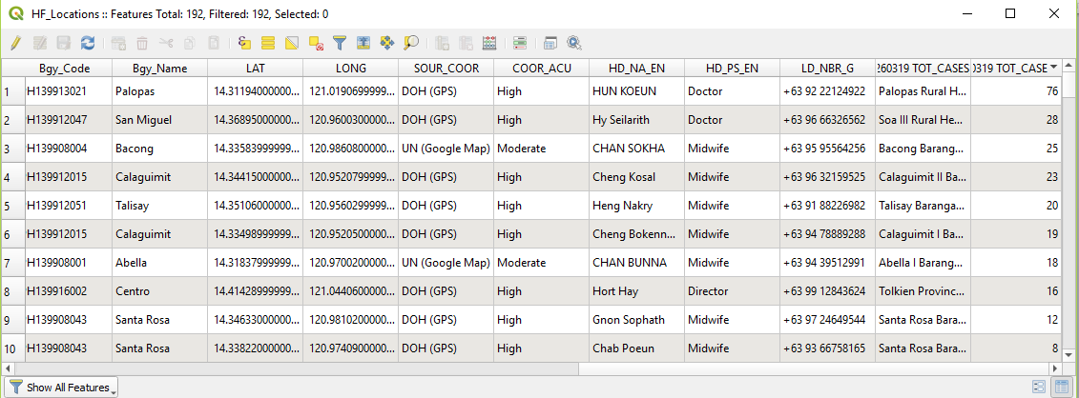
Exercice 6 (Partie 2) - Création de données géographiques pour la carte thématique
Jointure entre le nombre de cas de paludisme et la couche SIG des établissements de santé
Ouvrir à nouveau la table d'attributs de la couche SIG contenant les l'établissements de santé
  Remarquez que la colonne contenant le nombre des cas de paludisme provenant du fichier Excel est maintenant inclues dans la table d'attributs de la couche SIG.
  Notez que certains établissements de santé n'ont pas de nombre de cas (ceux pour lesquels il n’y avait pas de valeur dans le fichier Excel.
Cliquez sur l'en-tête de la colonne "Tot_Cases_HF_010425 TOT_CASES_HF_TOT_CASES" (dernière colonne) et faites défiler l'écran pour vérifier que la jointure a fonctionné pour les 38 établissements de santé.
Tous les établissements de santé pour lesquels nous avons des cas de paludisme ont-ils une latitude/longitude ?
Couche SIG prête pour la carte thématique!

Slide 15
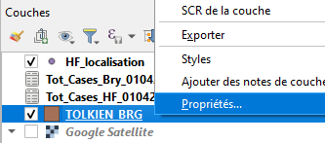

Exercice 6 (Partie 3) - Création la carte thématique (mode de représentation et symbologies)
Barangay - Mode de représentation gradué
Cliquez avec le bouton droit de la souris sur la couche Barangay et sélectionnez l'option Propriétés
Dans la fenêtre qui s'ouvre, sélectionnez la rubrique Symbologie dans le menu de gauche
Propriétés permettant de définir le mode de présentation et la symbologie utilisée pour la couche

Slide 16
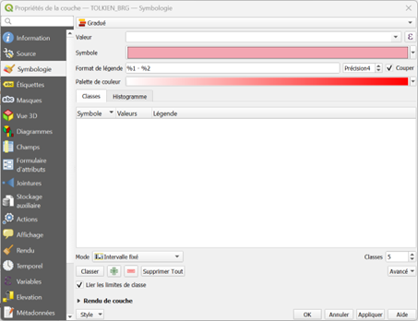
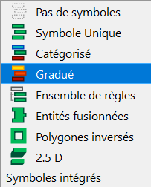
Exercice 6 (Partie 3) - Création la carte thématique (mode de représentation et symbologies)
Barangay - Mode de représentation gradué
La fenêtre suivante va s’ouvrir:
Mode de présentation
Symbologie

Slide 17
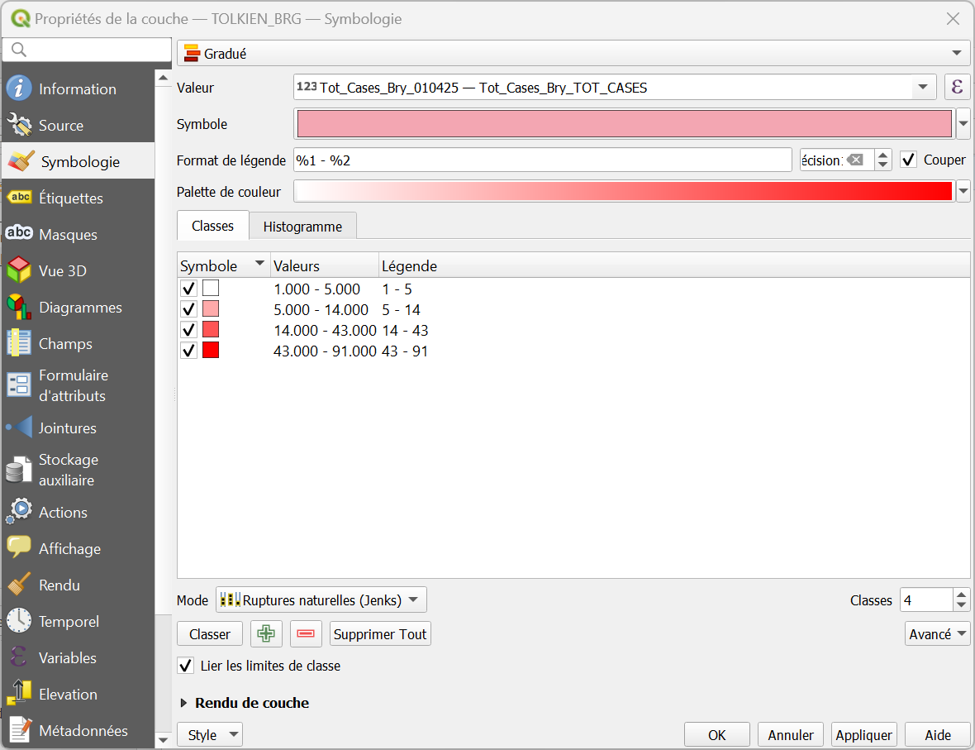
Exercice 6 (Partie 3) - Création la carte thématique (mode de représentation et symbologies)
Barangay - Mode de représentation gradué
Dans cette fenêtre:
1. Sélectionnez le mode de représentation Gradué
2. Sélectionnez Tot_Cases_Bgy_200325 - Tot_Cases_Bgy_Nbr_Cases
7. : Changez la palette de couleur si nécessaire
4. Modifiez le nombre de classes
6. Vérifiez/ajustez les classes si nécessaire
3. Sélectionnez le mode de classification que vous désiré utiliser
8. Cliquez sur
Appliquer
5. Cliquez sur le bouton Classer

Slide 18
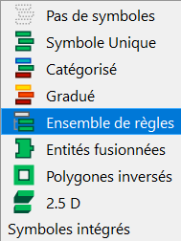
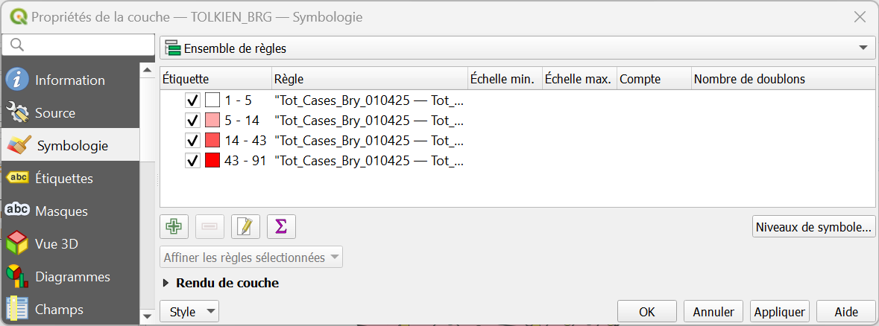
Exercice 6 (Partie 3) - Création la carte thématique (mode de représentation et symbologies)
Barangay - Mode de représentation gradué
Symboliser les zones avec zéro cas
Finir de symboliser les zones avec des cas en premier
Dans le menu déroulant des différents modes de représentation, choisissez Basé sur des règles.
Cliquez sur le bouton Ajouter

Slide 19
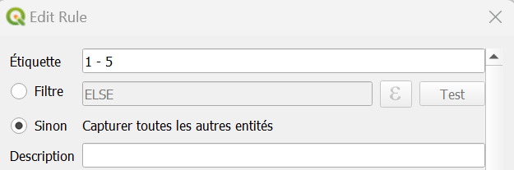
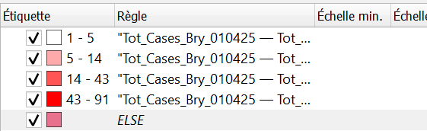
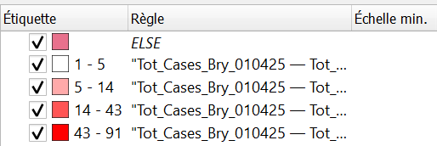
Exercice 6 (Partie 3) - Création la carte thématique (mode de représentation et symbologies)
Barangay - Mode de représentation gradué
Dans la fenêtre Edit Rule qui s'ouvre, sélectionnez Sinon puis cliquez sur OK.
Une nouvelle classe de symboles apparaît. Cliquez sur le champ de l'étiquette correspondante et tapez "0".
Cliquez et faites-la glisser vers le haut de manière à ce qu'elle apparaisse au-dessus des autres classes. Cliquez sur Appliquer.

Slide 20
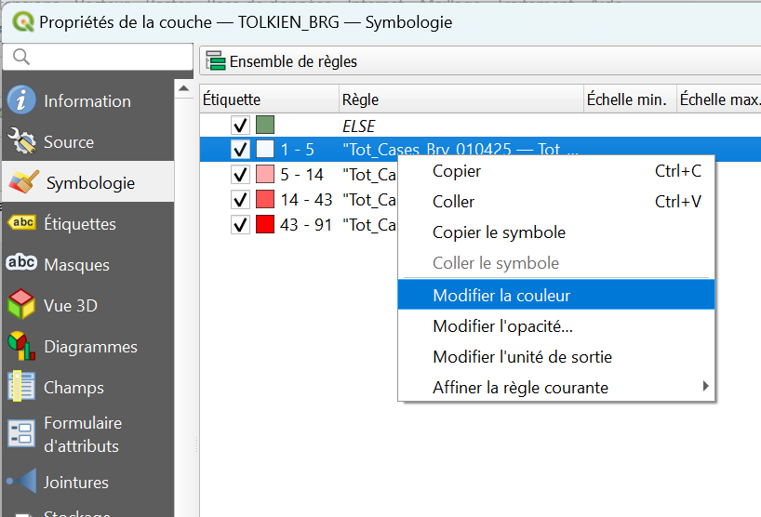
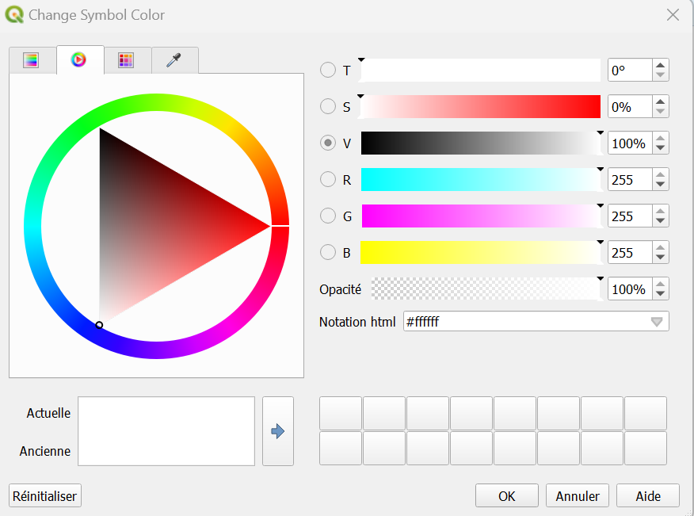
Exercice 6 (Partie 3) - Création la carte thématique (mode de représentation et symbologies)
Barangay - Mode de représentation gradué
Personnalisez la couleur de remplissage en cliquant avec le bouton droit sur le carré de couleur puis en choisissant Changer la couleur…
Choisissez la couleur appropriée pour le symbole et cliquez sur OK.

Slide 21
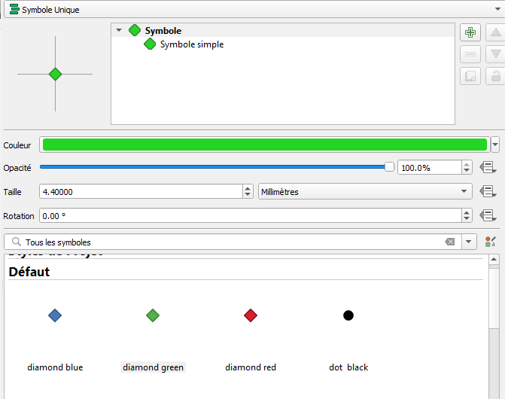
Exercice 6 (Partie 3) - Création la carte thématique (mode de représentation et symbologies)
Établissements de santé - Symboles proportionnels
Pour créer des symboles proportionnels:
Ouvrez la fenêtre Propriétés de la couche SIG HF_Locations et allez dans l'onglet Symbologie.
Dans la fenêtre qui s’ouvre choisissez le symbole et la couleur que vous souhaitez utiliser pour les symboles proportionels

Slide 22
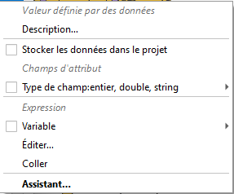
Exercice 6 (Partie 3) - Création la carte thématique (mode de représentation et symbologies)
Établissements de santé - Symboles proportionnels
3. Cliquez sur le menu déroulant à côté du champ Taille et choisissez l’option Assistant…

Slide 23
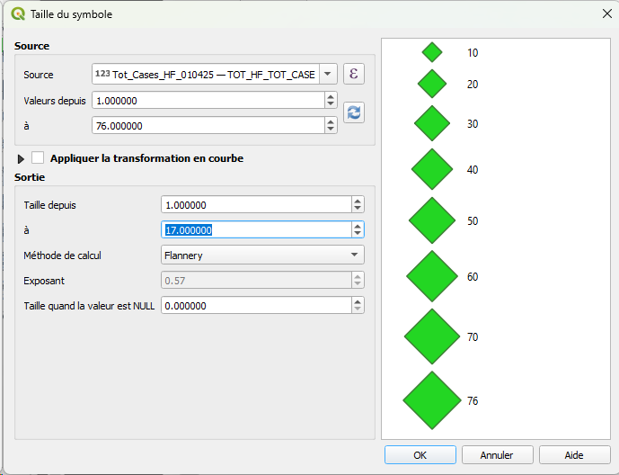

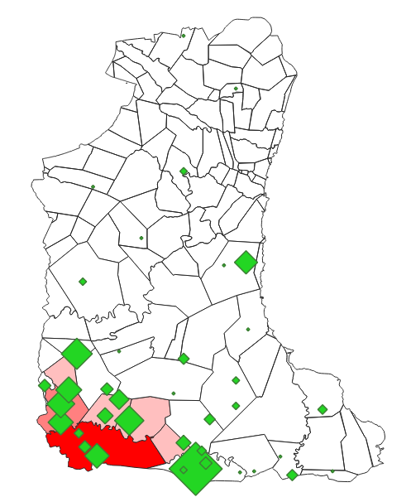
Exercice 6 (Partie 3) - Création la carte thématique (mode de représentation et symbologies)
Établissements de santé - Symboles proportionnels
Dans la fenêtre qui s’ouvre:
Source: Choisissez la colonne que vous souhaitez symboliser (ot_Cases_HF_010425 TOT_CASES_HF_TOT_CASES)
Cliquez sur le bouton Actualiser pour que les valeurs du champ apparaissent.
Dans la section Sortie, indiquez la taille minimale et maximale que vous souhaitez pour votre symbole.
Méthode: Choisissez Rayon.
Cliquez sur OK.
4. Cliquez sur Appliquer dans la fenêtre Propriétés
Les symboles proportionnels vont apparaitre
Répétez les étapes précédentes pour faire d’autres modifications

Slide 24
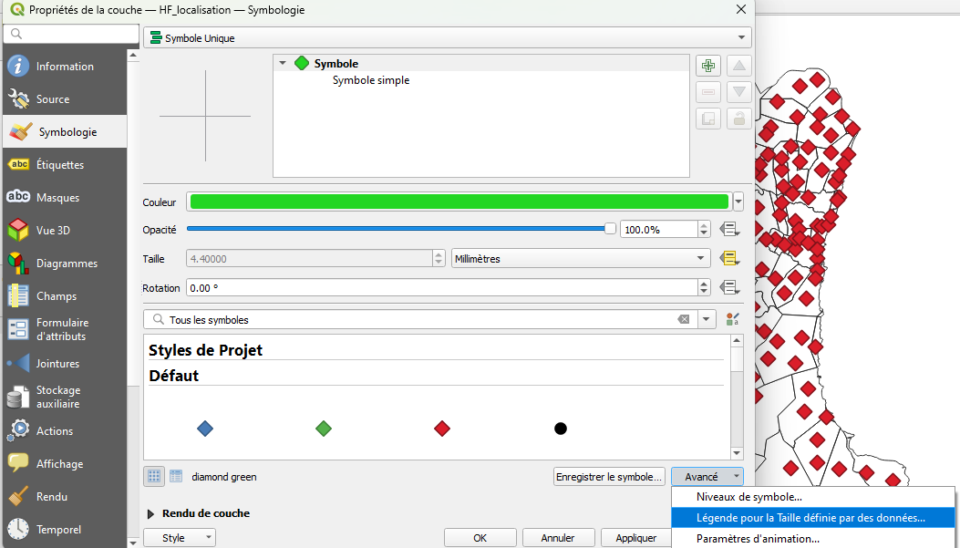
Exercice 6 (Partie 3) - Création la carte thématique (mode de représentation et symbologies)
Établissements de santé - Symboles proportionnels
Pour s'assurer que le symbole proportionnel apparaît dans la légende de la mise en page de la carte :
1. Cliquez sur le menu déroulant Avancé et choisissez Légende de taille définie par des données...

Slide 25
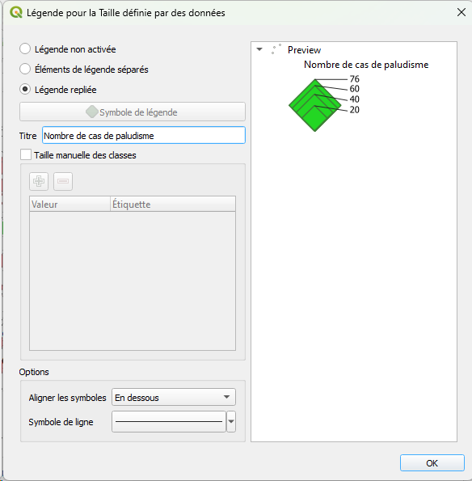
Exercice 6 (Partie 3) - Création la carte thématique (mode de représentation et symbologies)
Établissements de santé - Symboles proportionnels
Dans la fenêtre qui s’ouvre
Choisissez la manière dont vous souhaitez que le symbole apparaisse dans la légende (de préférence Légende repliée).
Tapez le titre de votre légende.
Cliquer sur OK.
Cliquer OK dans la fenêtre Propriétés.
…..Sauvegardez votre projet

Slide 26
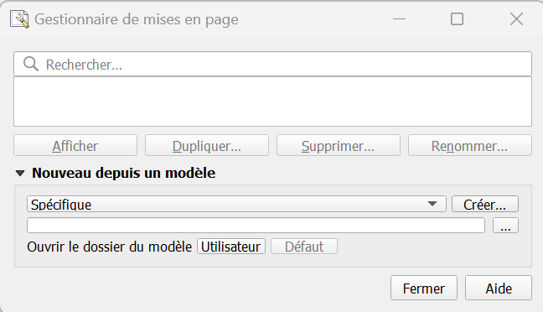
Exercice 6 (Partie 4) - Création la carte thématique (Mise en page)
Nous allons maintenant pouvoir mettre en page la carte thématique!
Nous avons préparé deux modèles de mise en page que vous pouvez utiliser pour cette partie du processus (portrait, paysage)
Pour commencer la mise en page de votre carte, cliquez sur Projet > Gestionnaire de mise en page... dans le menu principal.
Dans la fenêtre qui s’ouvre:
Choisissez « Spécifique » dans le menu déroulant de la section Nouveau depuis un modèle
Cliquez sur les trois points du navigateur

Slide 27
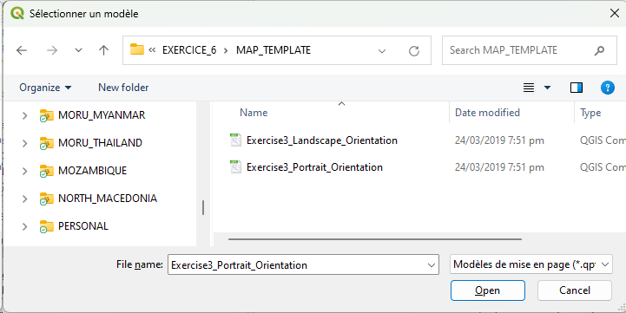
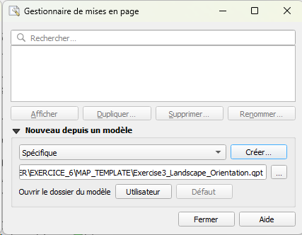
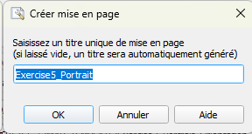
Exercice 6 (Partie 4) - Création la carte thématique (Mise en page)
Dans la fenêtre de sélection du modèle qui s'ouvre, naviguez jusqu’au dossier ATELIER\EXERCICE_6\MAP_TEMPLATE. Vous y trouverez deux modèles (paysage, portrait)
Double-cliquez sur le modèle présentant l'orientation appropriée pour votre carte
De retour dans le Gestionnaire de mises en page, cliquez sur Créer
Dans la fenêtre qui s’ouvre, donner un titre à votre mise en page (Sinon, un titre sera généré pour vous.)
Cliquez sur OK.

Slide 28
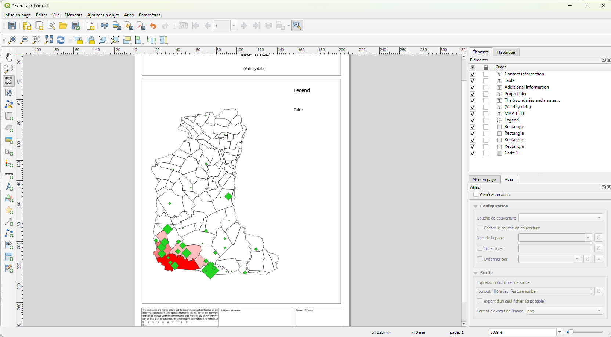
Exercice 6 (Partie 4) - Création la carte thématique (Mise en page)
La mise en page s'ouvrira dans une nouvelle fenêtre séparée avec votre carte symbolisée.

Slide 29
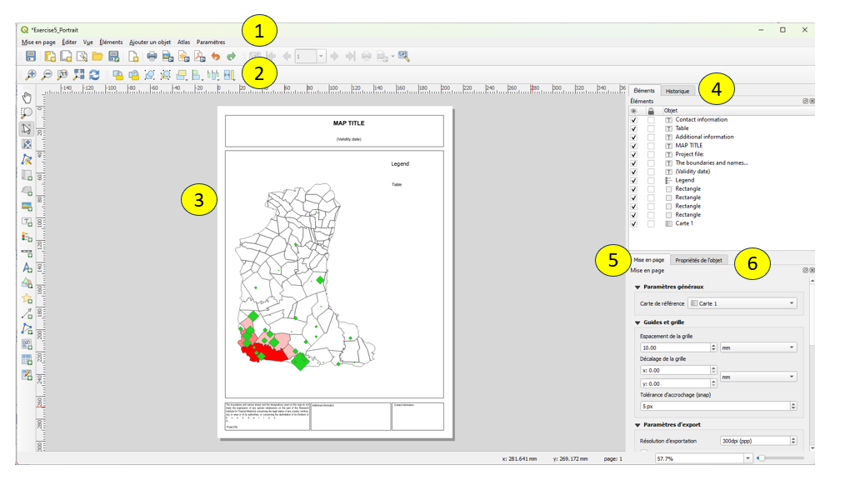
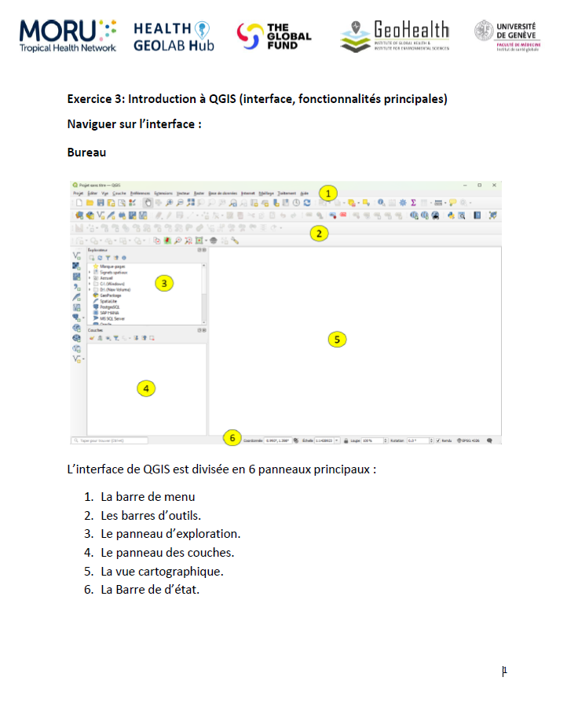
Exercice 6 (Partie 4) - Création la carte thématique (Mise en page)
Interface de mise en page
Menu principal: Accès à diverses fonctionnalités de mise en page
Barres d'outils: Mêmes fonctions que les menus et autres outils pour interagir avec la mise en page de la carte.
Zone de mise en page de la carte
Eléments et Historique : Assure le suivi des modifications apportées à votre mise en page et vous permet d'annuler les modifications si nécessaire.
Mise en page: Paramètres généraux de mise en page
Propriétés de l’objet: Paramètres spécifiques à chaque élément de la mise en page
FR_QGIS_Interface_Menu

Slide 30
Exercice 6 (Partie 4) - Création la carte thématique (Mise en page)
Barre d’outils de Mise en page:
Sauvegarder la mise en page
Nouvelle Mise en page
Dupliquer la Mise en page
Gestionnaire de Mise en page
Ajouter un objet depuis un modèle
Sauvegarder en tant que modèle
Ajouter des pages…
Imprimer la Mise en page
Exporter en tant qu’image
Exporter en tant que SVG…
Export en tant que PDF…
Annuler
Refaire
Les fonctions mises en évidence sont celles que vous utiliserez le plus couramment

Slide 31

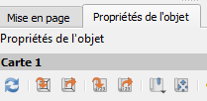
Exercice 6 (Partie 4) - Création la carte thématique (Mise en page)
Barre d’outils de navigation de la mise en page
  Si vous avez simplement besoin de déplacer votre carte, utilisez le bouton Déplacer le contenu de l'élément dans la barre d'outils de la boîte à outils.
Si vous avez besoin d’ajuster le niveau de zoom de la carte:
Retournez dans la fenêtre principale de QGIS
Effectuer le zoom nécessaire
Revenez dans la fenêtre de mise en page
Sélectionnez la carte
Dans l’onglet Propriétés de l’objet, cliquez sur le bouton de mise à jour de la carte
Zoom avant
Zoom arrière
Zoom à 100%
Zoom complet
Rafraîchir l’affichage
Vous allez très certainement utiliser tous ces outils

Slide 32
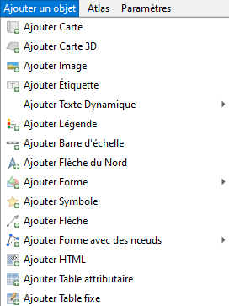
Exercice 6 (Partie 4) - Création la carte thématique (Mise en page)
Vous pouvez ajouter les différents éléments de mise en page de la carte via le menu principal ou depuis la boîte à outils sur le côté gauche

Slide 33
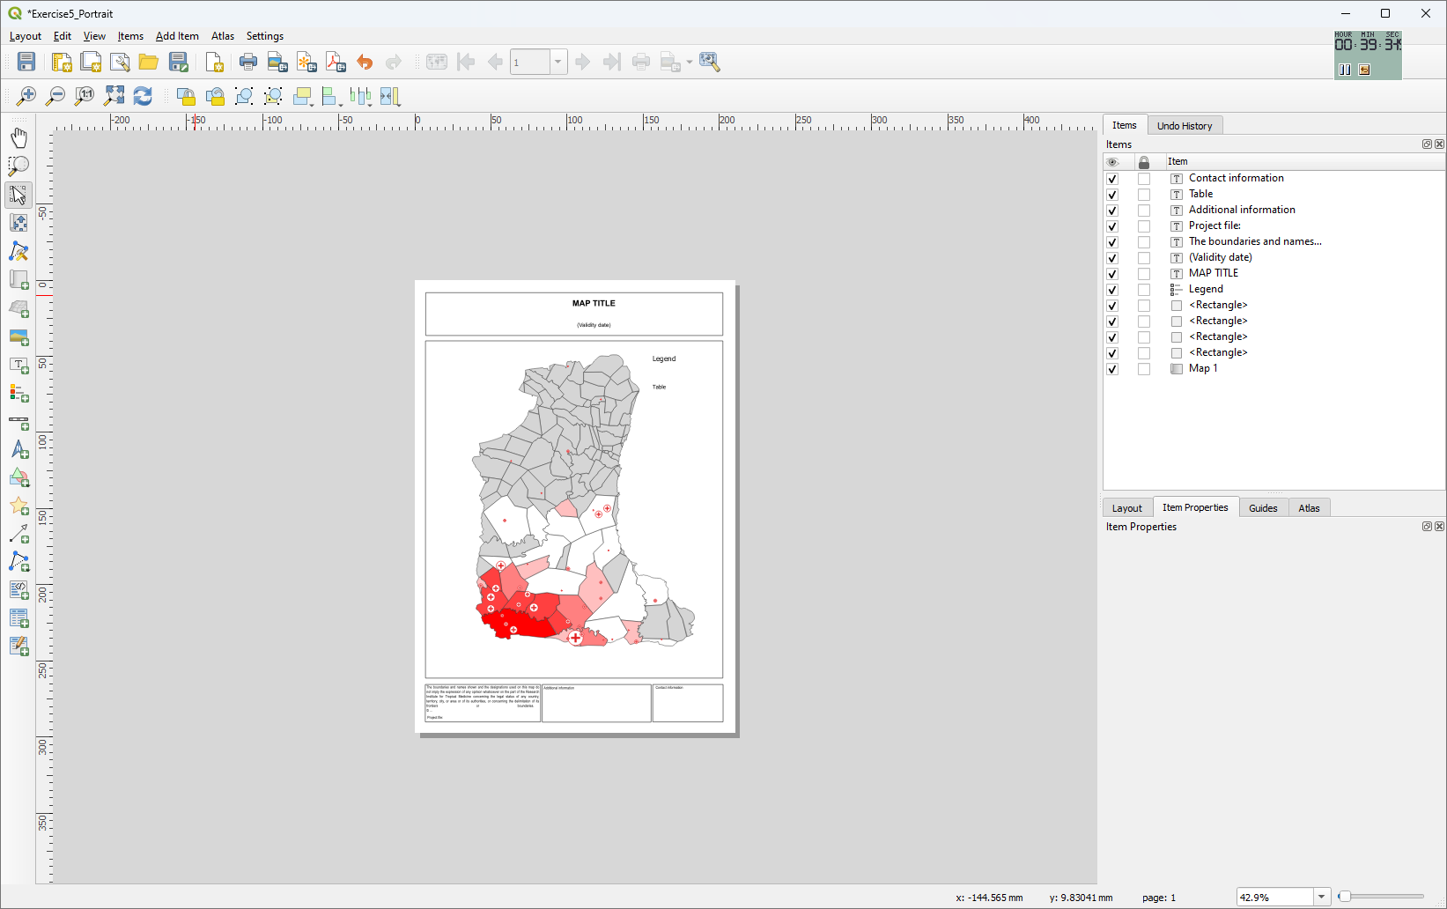
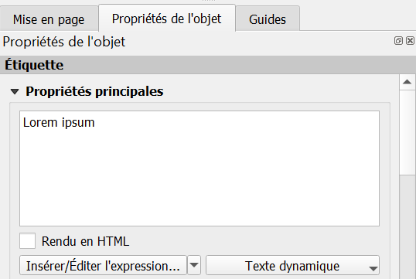
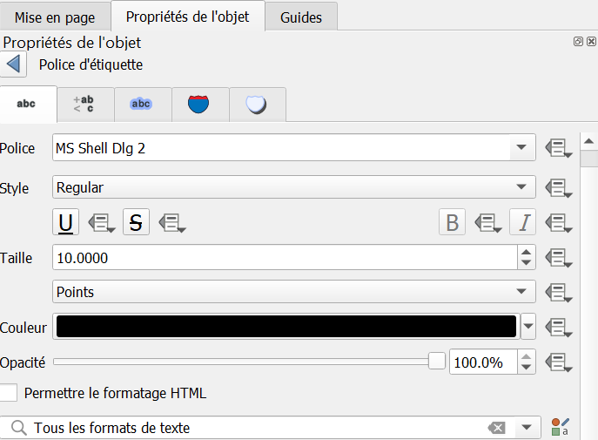

Exercice 6 (Partie 4) - Création la carte thématique (Mise en page)
Ajuster le titre de la carte ou toute autre zone de texte
  Cliquez sur le bouton du pointeur dans la barre d'outils Dessin
  2. Cliquez sur le texte que vous souhaitez modifier. La fenêtre Propriétés de l'élément (étiquette) s'ouvre dans la barre de droite.
  3. Saisissez le texte nécessaire dans la case située sous Propriétés principales (le titre change au fur et à mesure que vous tapez).
  4. Ajustez la police en cliquant sur Police dans la section Apparence (type, taille, couleur,...)
Sauvegarder la
mise en page

Slide 34
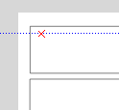
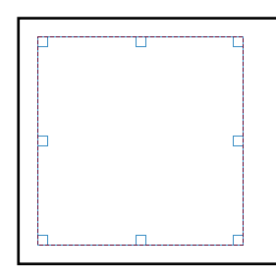
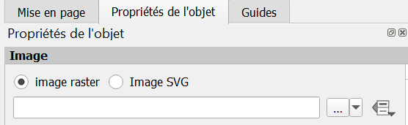
Exercice 6 (Partie 4) - Création la carte thématique (Mise en page)
Ajouter un logo
  Cliquez sur Ajouter un objet > Ajouter Image dans le menu principal ou sur l'icône Ajouter Image dans la barre de gauche.
  Déplacez le pointeur à l'endroit de la mise en page où vous souhaitez inclure le logo.
  3. Dessiner une zone correspondant à l'étendue du logo
  4. Dans la fenêtre Propriétés de l'élément d'image qui s'ouvre à droite:
  a. Sélectionnez l’option Image raster
  b. Cliquez sur le petit menu déroulant situé à côté du bouton de navigation

Slide 35
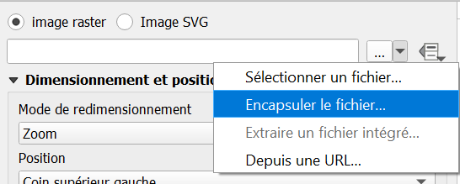
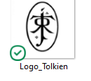
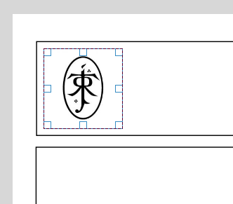
Exercice 6 (Partie 4) - Création la carte thématique (Mise en page)
Ajouter un logo
  c. Sélectionnez l'option encapsuler le fichier (cela fixera le logo sur la carte)
  5. Dans la fenêtre qui s’ouvre, navigez jusqu’au dossier ATELIER\EXERCICE_6\LOGO
  6. Double-cliquez sur le fichier image contenant le logo
  Le logo va apparaître dans la zone définie à l'étape 3.
  7. Si nécessaire, déplacez ou modifiez la taille du logo en utilisant les coins de la zone du logo.
Sauvegarder la
mise en page

Slide 36
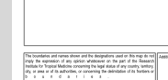
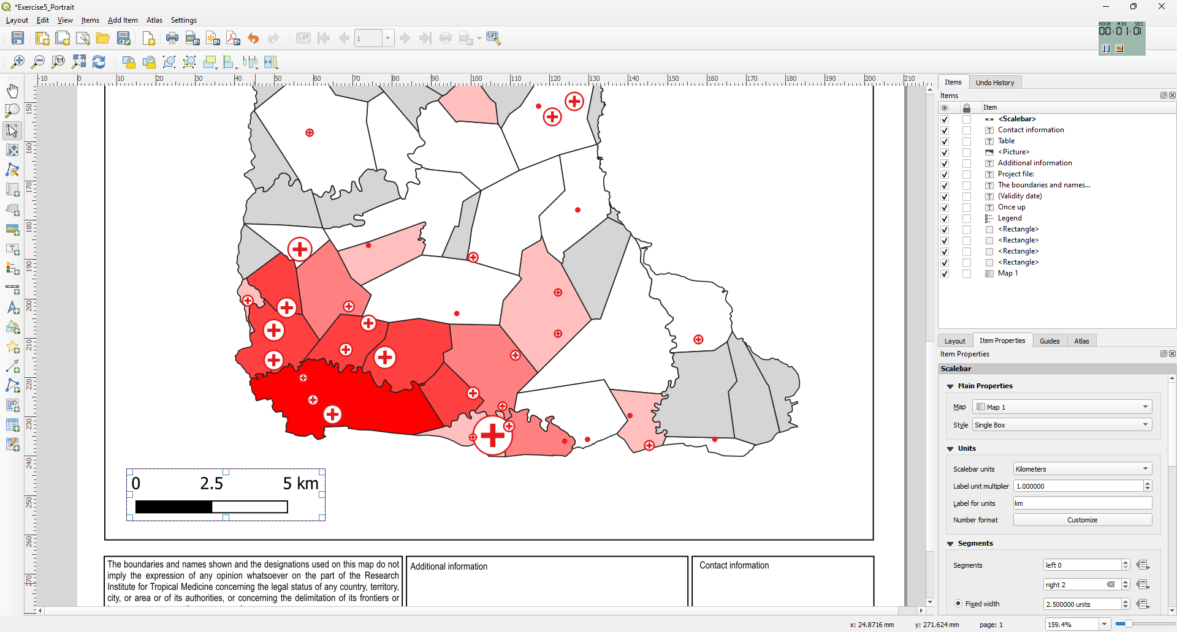

Exercice 6 (Partie 4) - Création la carte thématique (Mise en page)
Ajouter une échelle
  Cliquez sur Ajouter un objet > Ajouter Barre d'échelle dans le menu principal ou sur l'icône Ajouter Barre d'échelle dans la barre de gauche.
  2. Déplacez le pointeur à l'endroit de la mise en page où vous souhaitez inclure la barre d'échelle sur la carte.
  3. Dessinez une zone correspondant à l'étendue de la barre d'échelle. Une barre d'échelle apparaît sur la carte (vous pouvez ensuite ajuster l'emplacement et la taille de la barre en utilisant les coins de la zone).
  4. Vous pouvez ensuite ajuster les propriétés de la barre en utilisant les différentes fonctions disponibles dans la fenêtre des propriétés qui apparait à droite (Barre d'échelle)

Slide 37


Exercice 6 (Partie 4) - Création la carte thématique (Mise en page)
Ajouter la flèche du nord
  Cliquez sur Ajouter un objet > Ajouter Flèche du Nord dans le menu principal ou sur l'icône Ajouter Flèche du Nord dans la barre de gauche.
  2. Déplacez le pointeur à l'endroit de la mise en page où vous souhaitez inclure la flèche du Nord sur la carte.
  3. Dessinez une zone correspondant à l'étendue de la flèche nord. Une flèche apparaît sur la carte
  4. Vous pouvez ensuite ajuster les propriétés de la flèche en utilisant les différentes fonctions disponibles dans le groupe SVG flèche de la fenêtre Propriétés de l'élément d'image apparaissant à droite
Sauvegarder la mise en page

Slide 38


Exercice 6 (Partie 4) - Création la carte thématique (Mise en page)
Ajouter la Légende
  Cliquez sur Ajouter un objet > Ajouter Légende dans le menu principal ou sur l'icône Ajouter Légende dans la barre de gauche.
  2. Déplacez le pointeur à l'endroit de la mise en page où vous souhaitez inclure la légende sur la carte.
  3. Dessinez une zone correspondant à l'étendue de la légende. La légende apparaît sur la carte (Note : la taille de la légende dépend de l'étiquette des couches).
  4. Vous pouvez ensuite ajuster les propriétés de la légende en utilisant les différentes fonctions disponibles dans le groupe SVG flèche de la fenêtre Propriétés de l'élément de légende apparaissant à droite

Slide 39




Exercice 6 (Partie 4) - Création la carte thématique (Mise en page)
Ajouter la Légende
  Cliquer sur le buton Tout mettre à jour pour vous assurer que tous les éléments de la légende sont inclus
  Décochez l’option Mettre à jour auto pour vous permettre de modifier les éléments de la légende.
  Pour déplacer un élément vers le bas ou vers le haut de la liste, cliquez sur l'élément, puis utilisez les boutons "Vers le bas" ou "Vers le haut" situés sous la liste.
  Pour supprimer un élément de la légende, cliquez sur l'élément, puis sur le bouton Moins.
  Si vous devez ajouter un élément de légende, cliquez sur le bouton Ajouter. Choisissez la couche que vous souhaitez ajouter dans la liste qui s'affiche, puis cliquez sur OK.

Slide 40

Exercice 6 (Partie 4) - Création la carte thématique (Mise en page)
Ajouter la Légende
  Pour changer le label d’un élément de légende, cliquez dessus, puis cliquez sur le bouton Modifier.
  Modifiez le label dans la fenêtre qui s'affiche, puis cliquez sur le bouton Retour pour revenir aux propriétés de l'élément de légende.
  Note : Si le label ne change pas automatiquement, ajustez temporairement la largeur ou la hauteur des patchs (bug).
  Se référer aux points 47 à 49 de l'annexe 3 du Health GeoLab Guide 2.6.1 pour ajuster les polices de la légende, le nombre de colonnes de la légende ou pour ajuster la largeur et la hauteur des symboles.
EN_Guide_HGLC_Part2_6_1

Slide 41

Exercice 6 (Partie 4) - Création la carte thématique (Mise en page)
Exporter la carte
Une fois que vous avez terminé la mise en page de votre carte, vous pouvez l'exporter sous forme de fichier image, de fichier graphique vectoriel évolutif (SVG) ou de fichier PDF (Portable Document Format).
Vous pouvez le faire en accédant au menu principal Mise en page et en choisissant Exporter sous forme d'image, SVG ou PDF.
Ou en choisissant les boutons suivant dans la barre d'outils Mise en page.
Have fun!
...et n’oubliez pas de sauvegarder la mise en page

Slide 42




Présentation et sélection de la/des meilleure(s) carte(s) thématique(s)

Slide 43
Présentation et sélection de la/des meilleure(s) carte(s) thématique(s)
Eléments principaux:
Titre avec date de représentativité
Légende
Echelle
Fleche du Nord
Informations sur la production de carte (contact, auteur, date)
Autres éléments:
Clause de non-responsabilité
Droits d’auteur
Information additionnelle
Nom du fichier projet
Logo
Bonus:
Carte de localisation

Slide 44
Présentation et sélection de la/des meilleure(s) carte(s) thématique(s)
Adapté au but, à l’audience, contenu et support
But: Soutenir les activités en cours de contrôle et d'élimination du paludisme
Audience: Responsable de la surveillance du paludisme au niveau provincial
Contenu:
  Nombre de cas de paludisme:
    Par lieu de déclaration au niveau de l'établissement de santé
    Par lieu de déclaration, agrégé par Barangay
Support: Carte au format A4 enregistrée au format PDF

